Slide 1
SAMARQAND– 2016

Slide 2
Ishning dolzarbligi. Fizika ta’limida “lazerlar va ularning ahamiyati ”mavzusini o`qitishda yangi pedagogik texnologiyalarni joriy etish orqali ta’lim sifatini oshirish va yuksak samaralarga erishishning optimal usullarini aniqlash, qolaversa yangi interfaol usullarni ishlab chiqish va ta’lim jarayoniga tadbiq etishdir.
1.Fizika ta’limida yaxshi samara beradigan pedagogik texnologiyalarni aniqlash.
2.Tanlab olingan interfaol metodlarni mos mavzularga qo’llash texnologiyasini ishlab chiqish.
3.Bu interfaol metodlarni dars jarayoniga qo’llab sinovdan o’tkazish, tahlil etish va yaxshi samara bergan usullarni tanlab olish.
Ishning maqsadi:Lazerlar va ularning ahamiyati mavzusini o’qitish jarayonida yangi pedagogik texnologiyalarni qo’llash, dars o’tish jarayonida aynan dars mavzusiga mos interfaol metodlarni qo’llay olish va yangi interfaol metodlarni ta’lim tizimiga joriy etishdan iborat. Bu maqsadlarga erishish uchun quyidagi vazifalar qo’yildi:

Slide 3
28-ma’ruza | Lazerlar va uning ahamiyati
1.1. Ta’lim bеrish tеxnologiyasining modеli
Mashg’ulot vaqti-2 soat |  |  | Talabalar soni: 35 nafar
Mashg’ulot shakli |  |  | Axborot ma’ruza, B.B.B. jadvali
Ma’ruza rеjasi |  |  | 1. lazer fizikasi tarixi 2. lazer nurining hosil qilish mexanizmlari fizikasi 3. Lazer turlari 4. lazerlarning halq xo`jaligida qo`llanilishi
O’quv mashg’ulotining maqsadi: lazer nurining hosil bo`lish mexanizmi va uni xalq xo`jaligida qanday maqsadlarda foydalanishi hamda uni xayotda qo`llashdagi haxfsizlik qoidalarini o`rganish.
Pеdagogik vazifalar: Lazer fizikasi tarixini haqida tushuncha berish Lazer nurining boshqa turdagi nurlanishlardan farqini tushuntirish Lazer nurining hosil qilish mexanizmlari: majburiy nurlanish, aktiv muxhit, damlash, resonator larning fizikasining mohiyatini yetkazish Lazer turlari haqida tushunchalar berish. Lazerlarning halq ho`jaligida qo`llanilishi hususan shu yo`nalish talabalari muttaxasisligi bo`yicha qo`llash bo`yicha amaliy ko`nikmalarga ega bo`ladi |  | O’quv faoliyati natijalari: Lazer fizikasi tarixini aytib; Lazer nurining boshqa turdagi nurlanishlardan farqini tushuntiri; Lazer nurining hosil qilish mexanizmlarini tushuntiradi; Lazer turlari va ularning bir biridan farqini tushuntiradi; Lazerlarning halq ho`jaligida qo`llanilishi yutuqlarini bayon etadi; Lazer nurining o`zining muttaxasisligi bo`yicha qo`llanilishi haqida batafsil tushuncha beradi;
Ta’lim bеrish usullari |  | “Aqliy hujum” , T – jadval, Zinama-Zina, Kaskadla mantiqiy diagramma, Klaster, Venn diadranmasi, suhbat, ko’rgazmali
Ta’lim bеrish shakllari |  | Ommaviy, ana’naviy
Ta’lim bеrish vositalari |  | Darslik, O’quv qo’llanma va ilmiy jurnallar, proеktor, slaydlar, va lazer qurilmasi maketi
Ta’lim bеrish sharoiti |  | ishlashga moslashtirilgan auditoriya
Monitoring va baholash |  | Test, Og’zaki nazorat: savol-javob

Slide 4
Mashg’ulotining tеxnologik xaritasi
Ish bosqichlari va vaqti | Faoliyat mazmuni
 | Ta’lim bеruvchi | Ta’lim oluvchilar
Tayyorgar lik bosqichi. | Mavzu bo’yicha o’quv matеriallarni, ya’ni taqdimot va tarqatma matеriallarni tayyorlash. Talabalar o’quv faoliyatini baholash mеzonlarini ishlab chiqish. O’quv kursini o’rganishda foydalaniladigan adabiyotlar ro’yxatini tartiblashtirish.
1-bosqich. Mavzuga kirish (15 daqiqa) | Talabalarning ma’ruza darsiga tayyorgarligi nazoratdan o’tkaziladi. Talabalarning ma’ruzaga qatnashsish davomatini tekshisrish. Mavzuning nomini doskaga yozadi va mazkur mavzuni yoritishdan ko’zlangan asosiy natijalar to’g’risida axborot bеradi. Tarqatma materiallar beriladi | Tinglaydilar Savollarga javob bеradilar
2-bosqich Asosiy bosqich (55 daqiqa) | “Lazerlar va ularning ahamiyati” haqidagi ma’ruzani reja asosida tushuntiradi. Power Point dasturi asosida asosiy ishchi formulalar va rasmlarnini namoyish etadi. Lazer qurilmasi maketini namoyish qiladi Talabalarning yozib olishlarini ta’kidlaydi. Mavzuga oid qiziqarli masalalar berib talabalar mustaqil fikr yuritishini nazorat qilinadi. Talabalarga mavzuga oid bilimlarni mustahkamlash uchun og`zaki va test savollar beradi: | Tinglaydilar, yozadilar. Muhokama etadilar Savollarga javob bеradilar
3.Yakuniy bosqich (10 daqiqa) | Mavzu bo’yicha talabalarda yuzaga kеlgan savollarga javob bеradi, yakunlovchi hulosa qiladi. Talabalarga mavzuga qiziqarli ma’lumotlar topib kelish aytiladi. | Savollar bеradilar. Vazifani yozib oladilar.

Slide 5
O`tgan darsni mustahkamlash T-JADVAL
BULARNI | BILASIZMI
FOTON | Yorug`likning zarra hususiyati
BOR PASTULOTLARI | Statsionar (turg’un) holatlar haqidagi postulat: atomda stasionar holatlar mavjud bo’lib, bu holatlarda atom nur chiqarmaydi ham yutmaydi xam. Chastotalar haqidagi postulat: elektron bir statsionar orbitadan ikkinchisiga o’tgandagina, energiyasi shu statsionar holatlardagi energiyalarning farqiga teng bo’lgan bitta foton chiqaradi (yoki yutadi): hv =E_{n}-E_{m},
MONOXRAMATLIK | Bir xil to`lqin uzunlikka ega to`lqin
KOGERENTLIK | Fazalar farqi bir hil chastotalarin o`zgarmas to`lqin
REZONATOR | Tashqi kuch ta’sirida amplitudasi maksimumga erishadigan aniq, chastotali tebranishni hosil qiladigan ma’lum shaklga ega bo’lgan sistemaga rezonator deyiladi. Misol tariqasida tebranish konturini, tovush rezonatorini, hajmiy rezonator ni (O’YuCh diapazondagi) va optik rezonatorlarni ko’rsatish mumkin.

Slide 6
B.B.B. texnikasi
№ | Mavzu savoli | Bilaman | Bilishni xohlayman | Bildim
1 | Lazer fizikasi tarixi.
2 | Lazer nurining boshqa nurlardan farqi.
3 | Lazer nurining hosil qilish mexanizmi.
4 | Lazer turlari
5 | Lazerlarning qo`llanilishi

Slide 7
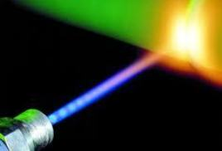
AQLIY HUJUMGA O`TILADI
1. Lazerlar yaratilmaganda nima bo`lar edi?
2. Lazerlar sizlar uchun qanday ahamiyatga ega?

Slide 8
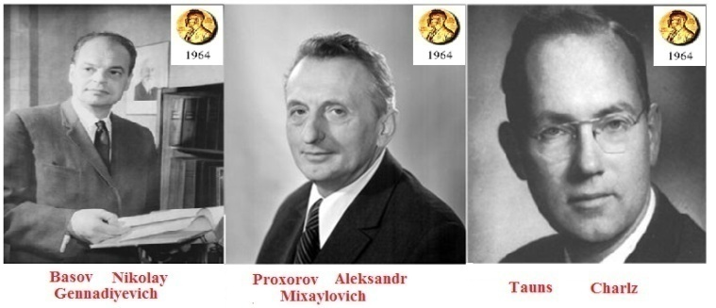
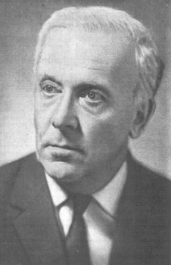
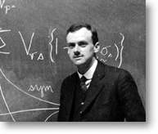
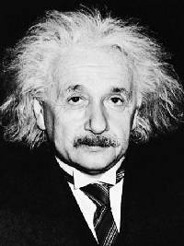
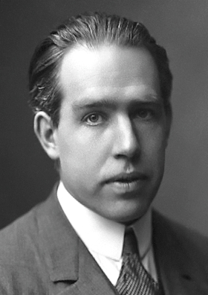
Lazer fizikasi tarixini tushuntirishda ZINAMA-ZINA metodi
1913 yilda Daniyalik Nils Bor fotonning nurlanish mexanizmini analiz qilib, o’z postulatlarini e’lon qildi.
1916 yilda Eynshteyn yorug’likning nurlanishi va yutilishi jarayonini kvant mexanikasi nazariyasi nuqtai nazaridan qarab chiqdi.
1927 yilda mashhur ingliz fizigi P. Dirak nurlanishning kvant nazariyasini yaratdi. U yorug’likning nurlanish nazariyasida Eynshteynning spontan va majburiy nurlanishi kabi gipotezalari haqiqatdan ham mavjudligini va o’sha hodisalarning asosiy xususiyatlarini qat’iy isbotladi.
V.A. Fabrikant va F. Butayeva 1939 yilda gazlarda razryad hosil qilib, gazorazryad orqali yorug’lik o’tganda uning kuchayishini tajribada kuzatdi. Yorug’likning kuchayishi majburiy nurlanish hisobidan bo’lishini tajribada aniqladi.
N.G. Basov, A.M. Proxorov va ular bilan bir vaqtda amerikalik Ch. Tauns 1954 – 1955 yillarda 1,27sm to’lqin uzunligini beruvchi, ammiak gazida ishlovchi molekulyar generator mazer asbobini yaratdilar.

Slide 9
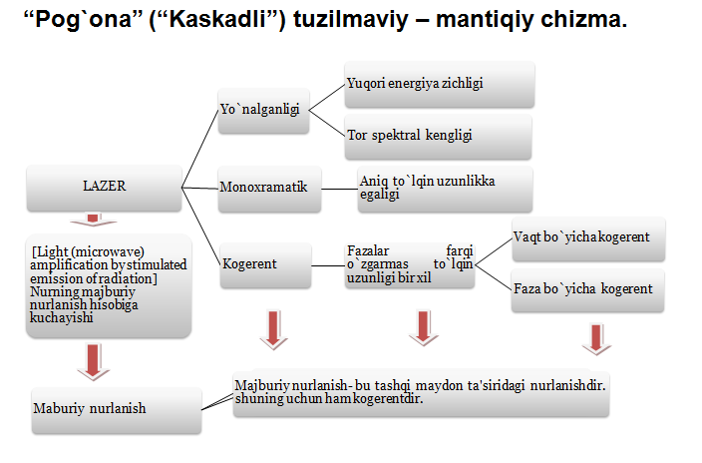

Slide 10
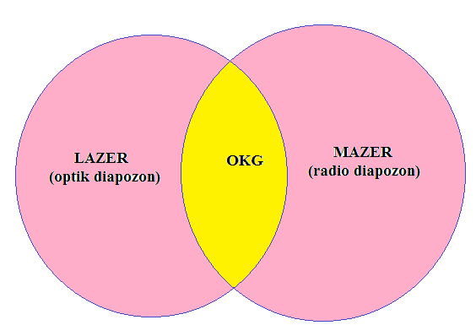
VENN DIAGRAMMASI
[Light amplification by stimulated emission of radiation]
[microwave amplification by stimulated emission of radiation]

Slide 11
LAZER TURLARI
Qattiq jismli lazerlar
Gaz lazerlari
Suyuqlik lazerlari
Plazmali lazerlar

Slide 12
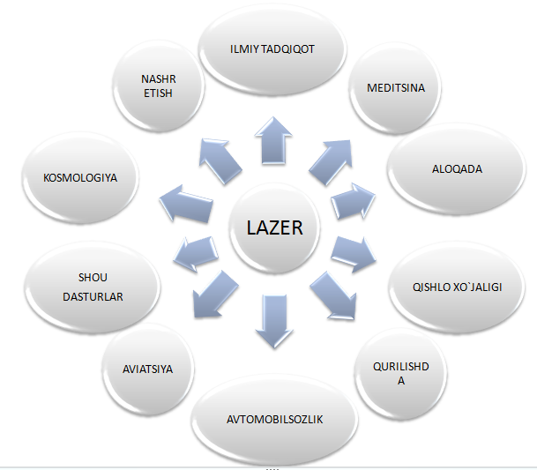
KLASTER USULI

Slide 13
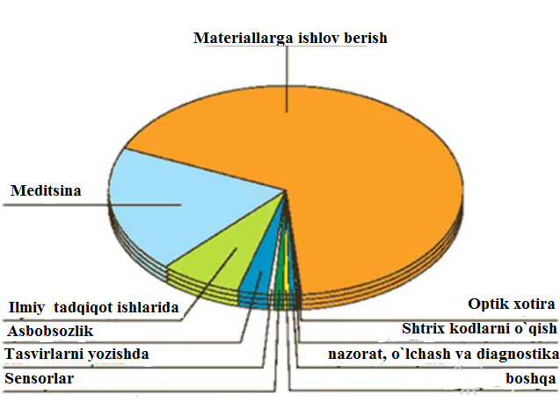
Lazerlarning qo`llanish darajalari

Slide 14
Gaz lazerlari
Turi (aktiv muhiti) | To`lqin uzunligi | Qo`llanilishi
Geliy - Neon | 632,8 nm (543,5; 593,9; 611,8 nm, 1,1523; 1,52; 3,3913 mkm) | Interferometriyada, golografiya, spektroskopiya, shtrix kodlarni o`qishda, optik effektlarni demonstratsiya qilishda va h.k
Argon | 488,0; 514,5 nm, (351; 465,8; 472,7; 528,7 nm) | Ko`z pardalarini davolashda, litografiya (nashryot), lazerlarni damlash sistemasi sifatida
Kripton | 416; 530,9; 568,2; 647,1; 676,4; 752,5; 799,3 nm | Ilmiy tadqiqot ishlarida va turli hildagi lazerli shoularda
Ksenon | IQ, Optik, UB sohalarda | Ilmiy tadqiqot ishlarida
Azot | 337,1 nm (316; 357 nm) | Atmosferaning ifloslanish darajasini tadqiq qilishda, bo`yoq lazerlarini damlashda, tadqiqot ishlarida va o`quv laboratoriyalarida ishlatiladi.
Vodorod ftori | 2,7—2,9 mkm (Ftorid vodorod) 3,6—4,2 mkm (ftorid deyteriy) | Impulsli va uzluksiz rejimda juda katta quvvatda TERROVATT sohasida ishlaydi. hozirgi kundagi eng quvvatli lazerlardan biri/ Buni ko`pincha lazer qurollari sifatida va Lazerli termoyadro sintezida qo`llanilinadi.
Kimyoviy lazer kislorod va yod | 1,315 mkm | Impulsli va uzluksiz rejimda juda katta quvvatda MEGAVATT sohasida ishlaydi. Buni ko`pincha lazer qurollari sifatida va Lazerli termoyadro sintezida qo`llanilinadi.
Uglekislodli lazer(CO₂ | 10,6 mkm, (9,6 mkm) | Lazerli payvantlash, kesish, hirurgiya
Monooksidli uglerodli Lazer (CO) | 2,5—4,2 mkm, 4,8—8,3 mkm | Materiallarga ishlov berishda, fotoakustik spektroskopiya
Eksimer Lazeri | 193 nm (ArF), 248 nm (KrF), 308 nm (XeCl), 353 nm (XeF) | Yupqa qatlamlimli yarim o`tkazgichlar olishda, lazerli hirurgiya

Slide 15
Bo`yoqli lazerlar
Turi (aktiv muhiti) | To`lqin uzunligi | Damlash turi | Qo`llanilishi
Stilben | 390—435 nm | Lazer, impulsli lampa | Ilmiy tadqiqot ishlarida, spektroskopiya, kosmetik xirurgiya, izotoplarga bo`lishda.
Kumarin 102 | 460—515 nm
Rodamin 6G | 570—640 nm
Metal bug`li lazerlar
Turi (aktiv muhiti) | To`lqin uzunligi | Damlash turi | Qo`llanilishi
Geliy -Kadmiy metal bug`li lazer | 440 nm, 325 nm | Elektr razryadi | Poligrafiya, valyutalarning ultrabinafsha detektori, ilmiy tadqiqot ishlarida
Geliy-Simob metal bug`li lazer | 567 nm, 615 nm |  | Arxeologiya, ilmiy tadqiqot ishlarida , o`quv laboratoriyalarida.
Geliy-Selin metal bug`li lazer | Spektrning qizil nuridan UB sohasigacha |  | Arxeologiya, ilmiy tadqiqot ishlarida , o`quv laboratoriyalarida.
Mis bug`li lazer | 510,6 nm, 578,2 nm |  | Dermotologiya, tezkor fotografiya, bo`yoq lazerlarni damlashda.
Oltin bug`li lazer | 627 nm |  | Arxeologiya, meditsina

Slide 16
Qattiq jismli lazerlar
Turi (aktiv muhiti) | To`lqin uzunligi | Qo`llanilishi
Yoqut lazeri | 694,3 nm | Golografiya, tatirovkalarni yo`qotishda,(lazerlarning birinchisi-1960)
Ittriy alyuminiy granati: legirlangan nedim(Nd:YAG) | 1,064 mkm, (1,32 mkm) | Materiallarga ishlov berish, lazerli dalnomerlar (masofa o`lchagich), hirurgiya, ilmiy tadqiqot ishlari, boshqa lazerlarni damlashda.
Ittriy-litiy ftoridi: legirlangan nedim (Nd:YLF) | 1,047 и 1,053 mkm | Titan-sapfir lazerlarini damlashda va nochiziqli effektlarda chastotani ikki karra oshirishda qo`llanilinadi
Ittriy vanadat(YVO₄) va legirlangan nedim (Nd:YVO) | 1,064 mkm | Titan-sapfir lazerlarini damlashda va nochiziqli effektlarda chastotani ikki karra oshirishda qo`llanilinadi
Neodim shisha (Nd:Glass) | ~1,062 mkm (Silikat shisha), ~1,054 mkm (Fosfat shisha) | Yuqori quvvatli (Terravatt) lazer. U Lazerli Termoyadro sintezda va Rengen lazerlarini damlashda qo`llsniladi
Titan -Sapfir | 650—1100 nm | Spektroskopiya, , lazerli dalnomerlar (masofa o`lchagich), ilmiy tadqiqot

Slide 17
Qattiq jismli lazerlar
Turi (aktiv muhiti) | To`lqin uzunligi | Qo`llanilishi
Ittriy alyuminiyga legirlangan Tulim (Tm:YAG) | 2,0 mkm | Lazerli radarlar
Ittriy alyuminiyga legirlangan itterbiem (Yb:YAG) | 1,03 mkm | Materiallarga ishlov berish, o`taqisqa impulsli tadqiqotlar, multifoton mikroskopiya, , lazerli dalnomerlar (masofa o`lchagich)
Seriy-lagirlangan litiy-Strontsiy (yoki Kaltsiy)-alyumo-ftorid lazeri (Ce:LiSAF, Ce:LiCAF) | ~280-316 nm | Atmosferani tadqiq qilishda va
Aleksandrit- lagirlangan xrom lazeri | 700 dan 820 nm gacha nastroyka qilinadi | Dermotologiya, lazerli dalnomerlar (masofa o`lchagich)
Tolali legirlangan Erbiy lazeri | 1,53-1,56 mkm | Optik tolali aloqa liniyalarida optik kuchaytirgichlar, materiallarga ishlov berish (qirqish, payvantlash, gravirovka), shishalarga termo ishlov berish, meditsina, kosmetologiya.
Ftoridekalsiy lagirlangan uran (U:CaF₂) | 2,5 mkm | 1- 4-х satxli qattiq jismli lazer (1-Rubin lazeri 3x satxli) Suyuq Geliy bilan sovutilgan. Hozirda deyarli hech qayerda qo`llanilmaydi
Xalkogenidaxsinka/kadmiy –ko`chuvchi metallar (xrom, temir) ligirlangan (TM²⁺:A^{II}B^{VI}, Cr²⁺:ZnSe, Fe²⁺:ZnSe) | Cr²⁺ 1,9-3,6 mkm, Fe²⁺ 4-5.5 mkm | Qattiq jismli lazerlarning keng polosalarini qayta tiklashda va femtosekuntli impulsli lazerlarda generatsiya olishda

Slide 18
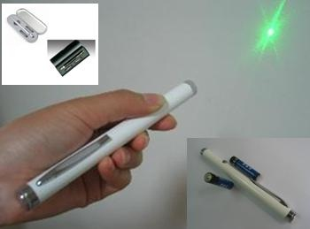
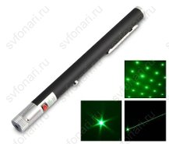
Yarim o`tkazgichli lazerlar
Turi (aktiv muhiti) | To`lqin uzunligi | Damlash turi | Qo`llanilishi
Yarim o`tkazgichli lazerli diod | Uning to`lqin uzunligi aktiv soha materiali va strukturasiga bog`liq: 1. Yarim o`tkazgichli nitridlar Ga, Al;- ko`k, binafsha, UB sohaga yaqin. 2.Agar asoslari Al, Ga, As; larga bog`langan bo`lsa- qizilva IQ ga yaqin. 3. h.k | Elektrik va optik damlash | Telekomunikatsiya, Golografia, lazerli ukazkalar, lazeli printerlar, kompakt disklarga yozish ularni o`qishh.k

Slide 19
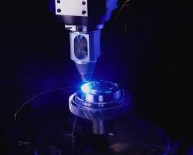
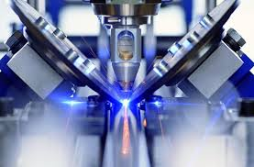
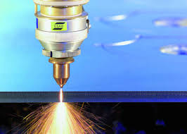
Materiallarga Lazerli ishlov berish

Slide 21
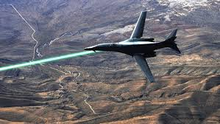
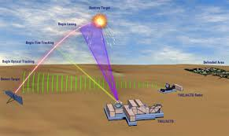
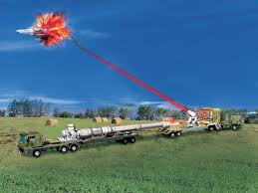
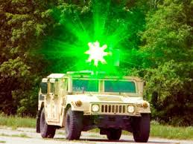
Lazerli qurollar

Slide 22
“Физикавий электроника асослари” фани бўйича фан дастури асосида “ФИЗИКА” бакалавирият таълим йўналиши учун, ўқув фани дастурининг қисқача тавсифи (Силлабус), ишчи ўқув дастури, режа, баҳолаш мезонлари ишлаб чиқилди.
“Физикавий электроника асослари” фани бўйича қатор ҳоржий адабиётлардан ва журналлардан замонавий маълумотлар тўпланди, шулар асосида маърузалар матни ишланмалар ишлаб чиқилди.
“Вакуум қурилмалари ва вакуум насослари” мавзусини ўқитишда педагагик технологияларни ва ўқитишнинг интерфаол усулларини қўллаш талабаларнинг билим олишида энг самарали усуллар деб топилди.
Янги педагогик технологияларни ва интерфаол усулларни таълимда тўлақонли тарзда технологик жараён сифатида тадбиқ этиш ва таълим-тарбия жараёнини технологиялаштириш, ҳамда таълим муассаларини кучли моддий-техник базасини мустаҳкамлаш лозим.
Таълимда янги педагогик технологияларни ва интерфаол усулларни қўллаш самарадорлигини ошириш учун, юксак педагогик маҳоратли кадрларни тайёрлашни янада жадаллаштириш лозим.

Slide 23
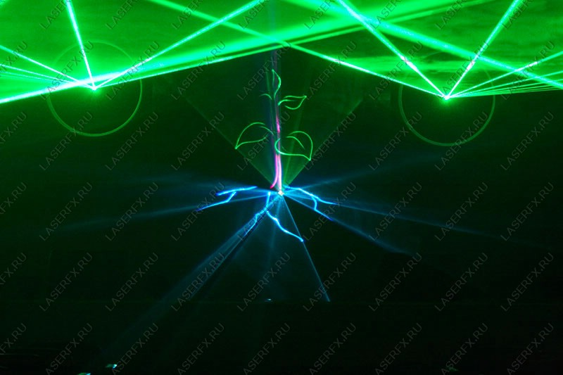
E’tiboringiz uchun rahmat!

